Slide 1
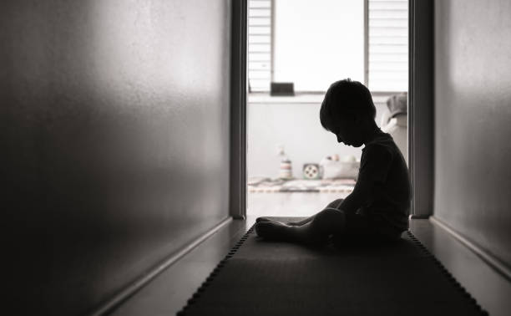
家族団らんに憧れた幼少期
岡山県で家族経営の3人兄弟の末っ子として生まれる。
両親は別居。家族と過ごす時間がなく、ご飯は一人で食べていた幼少期。

